Slide 1
문제 1. 로봇
작성자 : 이청
작성일 : 220317

Slide 2
first => dfs : 시간초과
1-1. dfs로 갈 수 있는 경로를 파악한 다음 그 경로를 따라 최단 작동 횟수 파악
1-2. 그 다음 dfs로 발견한 경로는 이전까지의 최단 횟수보다 길어지면 PASS
1-3. 결론 : 하지만 100 * 100 배열이므로 사용 불가능
2. second => bfs : 메모리초과
2-1. 시작점부터 한번에 갈 수 있는 1, 2, 3 길이의 경로마다 이전 포인트의 방문 상태를 저장.
2-2. 각각의 포인트가 자신의 방문 기록과 카운팅 횟수를 가지고 있기 때문에 가장 먼저 도착한 경로가 발생하면 그 이후 경로들은 최단 작동 횟수에서 이전보다 커지기 때문에 가지치기 가능할꺼라 생각
2-3. 결론 : 메모리 초과
3. 제 인사이트로는 시간이 오래 걸릴 것 같아서 솔루션 검색

Slide 3
풀이 핵심 1 : 한 포인트를 4방향으로 진입했는지 구분하는 3차원 방문 배열을 만들기
이유 : 1, 2, 3칸으로 한번에 움직이는 칸이 일정하지 않기 때문에 방향에 따라 다른 결과가 나올 수 있음
 |  |  |  | 도착
 |  | ←시작

Slide 4
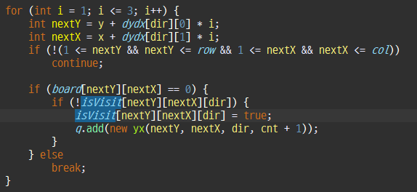
풀이 핵심 2: 한 포인트에서 1, 2, 3칸을 갈 수 있는지 확인하고
갈 수 있다면 전진한 포인트를 q에 추가한다.

Slide 5
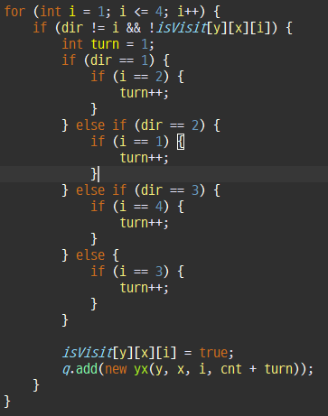
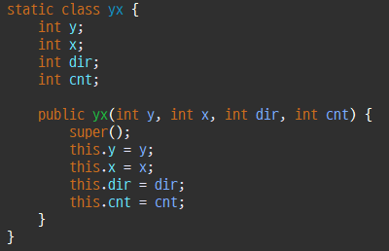
풀이 핵심 3 : 현재 포인트를 기준으로 현재 바라보고 있는 방향을 제외한 방향을 회전 수만큼 카운팅한 뒤 큐에 넣어주기
이유 : 구현을 명확하고 쉽게 하기 위해 회전 따로, 탐색 따로 구현

Slide 6

결론 : 전진과 화전을 반복하여 가장 먼저 도착한 값이 가장 짧은 카운팅 횟수를 가지고 있음

Slide 7
문제 2. 캐슬 디펜스

Slide 8
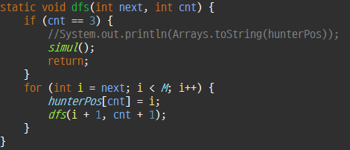
구상 1. 궁수 위치 별로 잡는 몬스터의 수가 달라질 수 있고
가까운 몬스터 중 가장 왼쪽에 있는 몬스터를 중복 공격할 수 있기 때문에
greedy한 접근이 힘들 것이라 예상
따라서 가능한 궁수의 자리 별로 몇 마리나 잡을 수 있는지 시뮬레이션을 돌린 후
가장 많은 몬스터를 잡았을 때 값을 출력

Slide 9
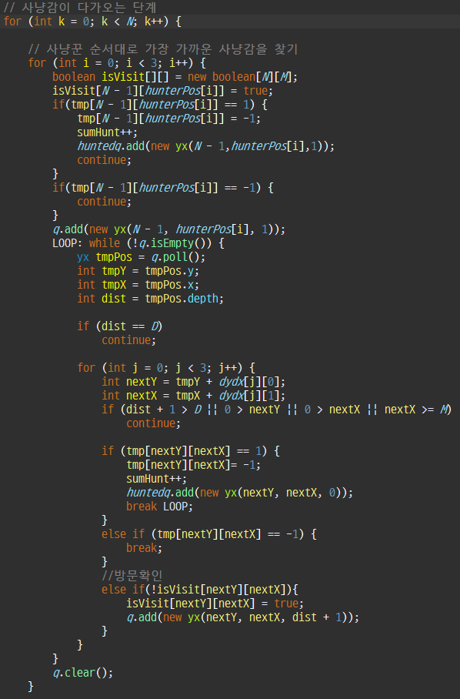
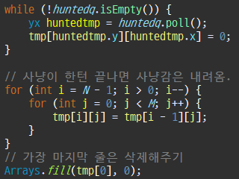

Slide 10

질문
혹시 이중 배열 딥 카피 쉽게 하는 법 아시는 분?

